Slide 1
Программа для создания скриншотов ShareX: Установка и настройка
Примечания:
Программа "ShareX" является сторонним программным обеспечением. Ruslan Murzin и "Neat Web Solution" не имеют никакого отношения к ней, а лишь находят ее удобной в использовании для пользователей операционных систем семейства Windows.
В операционных системах семейства Linux мы рекомендуем использовать встроенные средства создания скриншотов.
© Ruslan Murzin, 2023-2026
Neat Web Solution

Slide 2
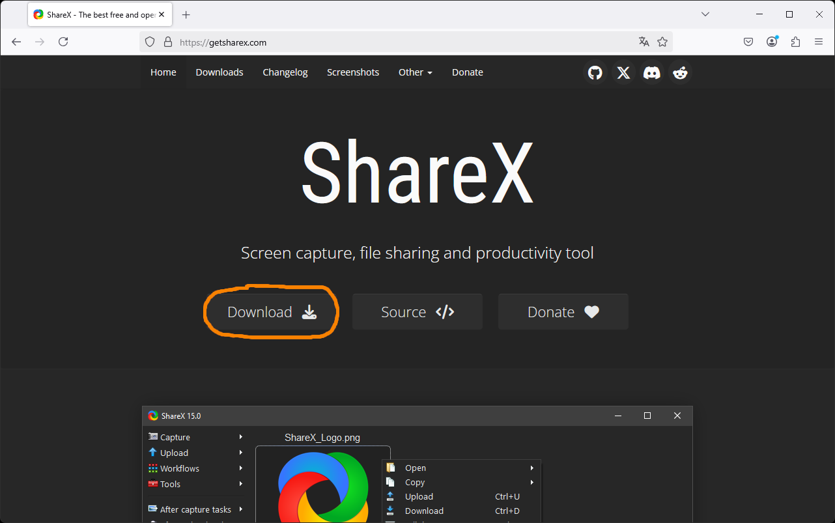
ShareX: Скачивание программы
Для скачивания программы зайдите в браузере по адресу https://getsharex.com/ и нажмите кнопку "Download".

Slide 3
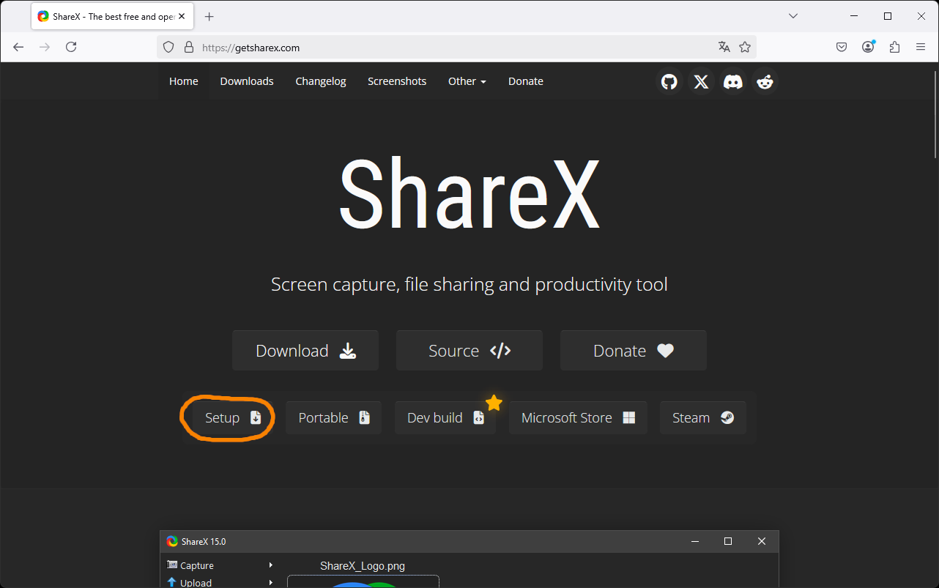
ShareX: Скачивание программы
В появившейся строке кнопок выберите вариант "Setup" и сохраните куда-нибудь файл установки.

Slide 4
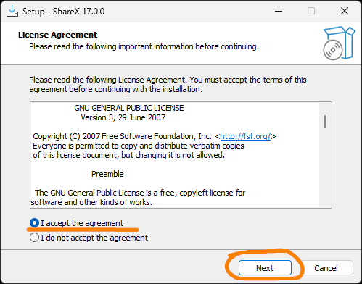
ShareX: Установка программы
После загрузки запустите скаченный файл и следуйте инструкциям по установке. Сначала примите лицензионное соглашение.

Slide 5
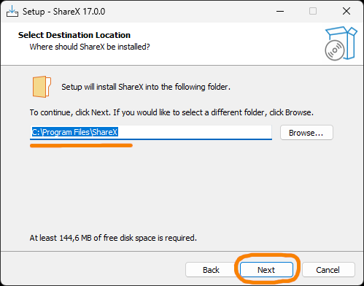
ShareX: Установка программы
Далее вы можете изменить путь установки программы (рекомендуем оставить без изменений).

Slide 6
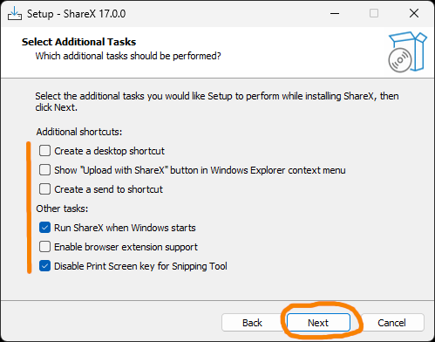
ShareX: Установка программы
Ниже указаны рекомендуемые нами параметры установки.
Не снимайте указанные ниже галочки!

Slide 7
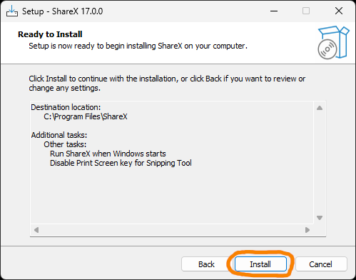
ShareX: Установка программы
После задания всех настроек установите программу.

Slide 8
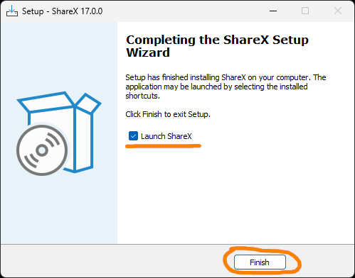
ShareX: Установка программы
По завершению установки оставьте галочку "Launch ShareX" и нажмите кнопку "Finish".

Slide 9
ShareX: Настройка программы
При создании скриншотов мы рекомендуем делать скриншоты окна, а не рабочего стола целиком: во-первых так лучше будет видно при распечатке (в скриншот попадет только значимая информация), а во-вторых вы можете задавать нужный вам размер окна браузера.
Это особенно актуально если у вас большой монитор (от 27-30 дюймов и выше) с установленным высоким разрешением, тогда вы легко можете делать не только альбомные, но и книжные скриншоты. Порой в книжном формате не только вмещается больше информации (а значит меньше снимков экрана), но и лучше видно при распечатке.
Именно поэтому в настройках программы мы будем рассматривать только скриншоты (активного) окна.

Slide 10
ShareX: Настройка программы
Для настройки программы доступны два способа:
выполнить все шаги вручную по инструкции;
применить готовые конфигурационные файлы.
Файлы конфигурации и руководство по их использованию находятся по ссылке https://www.4notary.kz/downloads

Slide 11
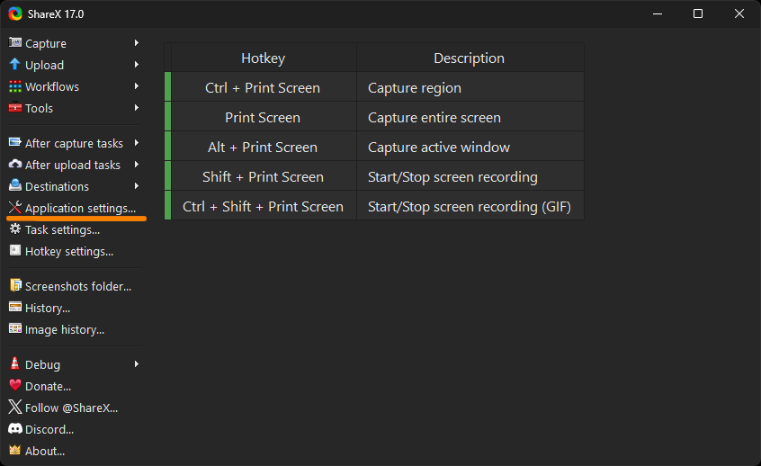
ShareX: Настройка программы
Скорее всего интерфейс у вас будет на русском, но если на английском, то выберите в меню пункт "Application settings".

Slide 12
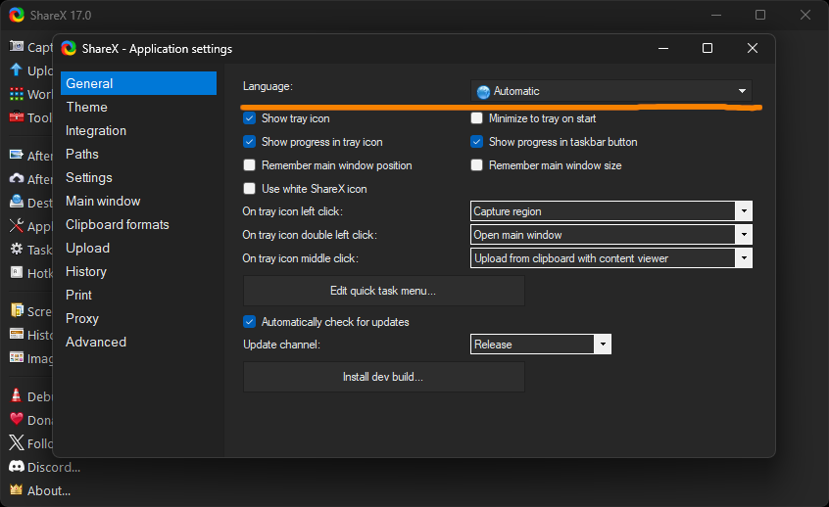
ShareX: Настройка программы
Далее в поле "Language" вместо "Automatic" выберите значение "Русский (Russian)".

Slide 13
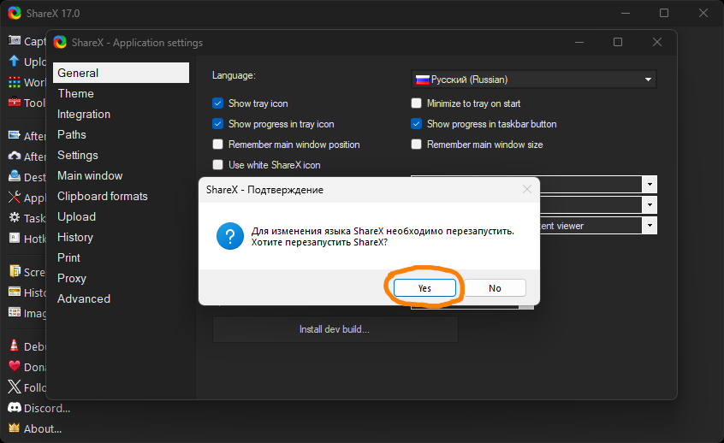
ShareX: Настройка программы
После смены языка программа запросит перезапуск. Согласитесь, нажатием на кнопку "Yes".

Slide 14
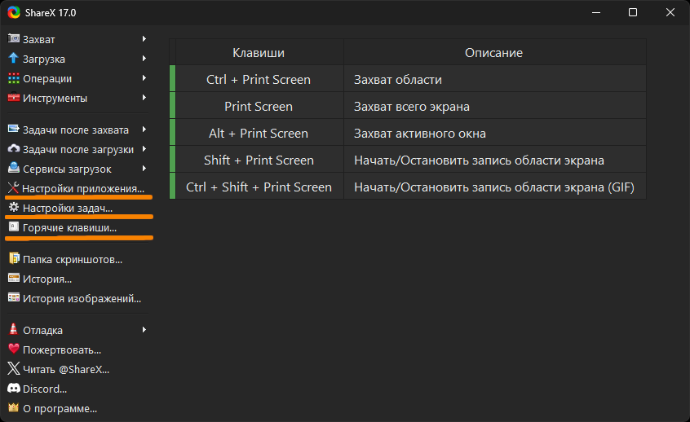
ShareX: Настройка программы
Теперь программа точно будет на русском. Поочередно зайдем в "Настройки приложения", "Настройки задач" и "Горячие клавиши"

Slide 15
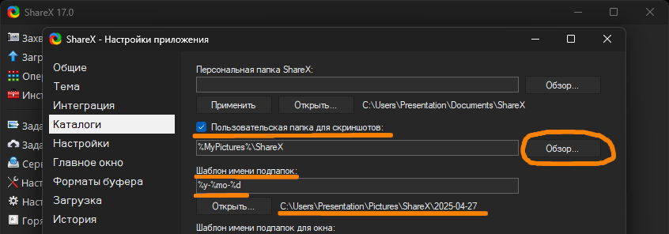
ShareX: Настройка программы
В "Настройках приложения" нас интересует подменю "Каталоги". Поставьте галочку "Пользовательская папка для скриншотов" и, с помощью кнопки "Обзор" справа от нее укажите папку, в которую будут сохраняться скриншоты.

Slide 16
ShareX: Настройка программы
В поле "Шаблон имени подпапок" задайте значение "%y-%mo-%d", тогда в выбранной папке будет создаваться подпапка с текущей датой в качестве имени. Если вы не хотите, чтобы создавались подпапки - очистите значение этого поля.

Slide 17
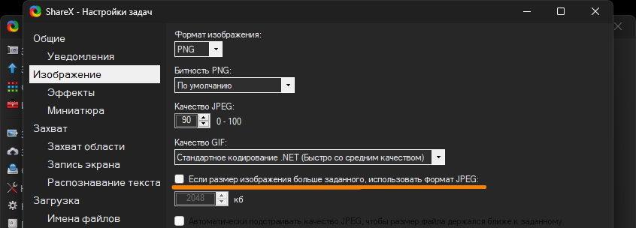
ShareX: Настройка программы
В "Настройках задач" зайдите в подменю "Изображение" и снимите галочку "Если размер изображения больше заданного, использовать формат JPEG", чтобы создаваемые скриншоты были в хорошем качестве. Это особенно важно, если вам понадобится распечатывать скриншоты на цветном принтере.

Slide 18
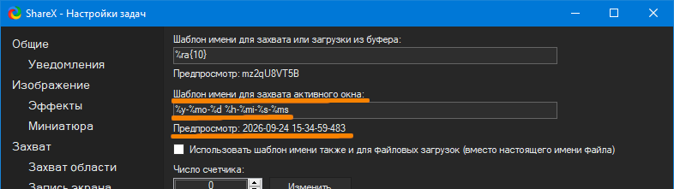
ShareX: Настройка программы
Также зайдите в "Загрузка" > "Имена файлов". В поле "Шаблон имени для захвата активного окна" задайте значение "%y-%mo-%d %h-%mi-%s-%ms". Это очень важно, т. к. при формировании файла со скриншотами, на сайте 4notary.kz, они добавляются с сортировкой по имени файла (т. е. в противном случае скриншоты могут быть в неверном порядке).

Slide 19
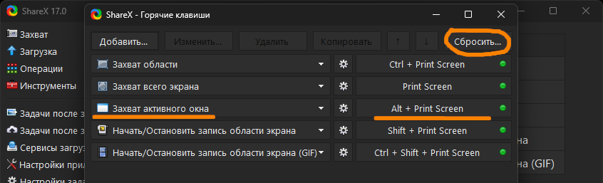
ShareX: Настройка программы
В "Горячих клавишах" указаны доступные действия и соответствующие им горячие клавиши.
Если вы хотите изменить комбинации для какого-то действия (например, "Захват активного окна") - вам нужно нажать мышкой на название текущих горячих клавиш, после чего нажать на клавиатуре клавиши, которые вы хотите сделать горячими.
С помощью кнопки "Сбросить", в правом верхнем углу, вы можете сбросить все горячие клавиши в исходное состояние.

Slide 20
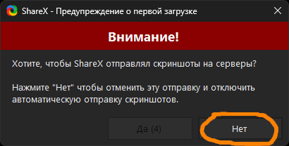
ShareX: Настройка программы
При первом создании скриншота у вас появится вот такое окно. Нажмите "Нет", чтобы программа никуда не отправляла создаваемые скриншоты.

Slide 21
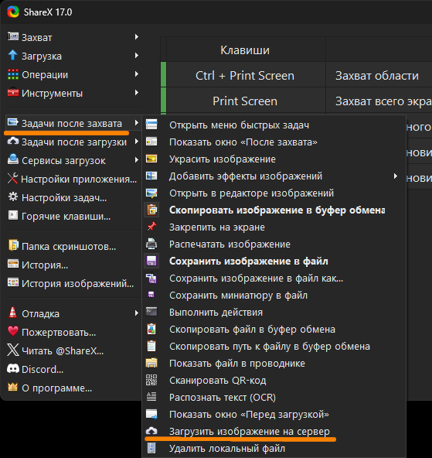
ShareX: Настройка программы
Если вы нечаянно нажали "Да", когда мы делали первый скриншот, и хотите отключить отправку скриншотов на сервер: на главном окне программы нажмите на пункт "Задачи после захвата" и у вас появится всплывающее меню. Почти в самом низу есть пункт "Загрузить изображение на сервер", он у вас будет выделен жирным, нажмите на него и он должен стать обычным (не жирным). На скриншоте этот пункт написан обычным шрифтом, что говорит о том, что данный пункт отключен, т. е. это действие не будет выполняться.

Slide 22
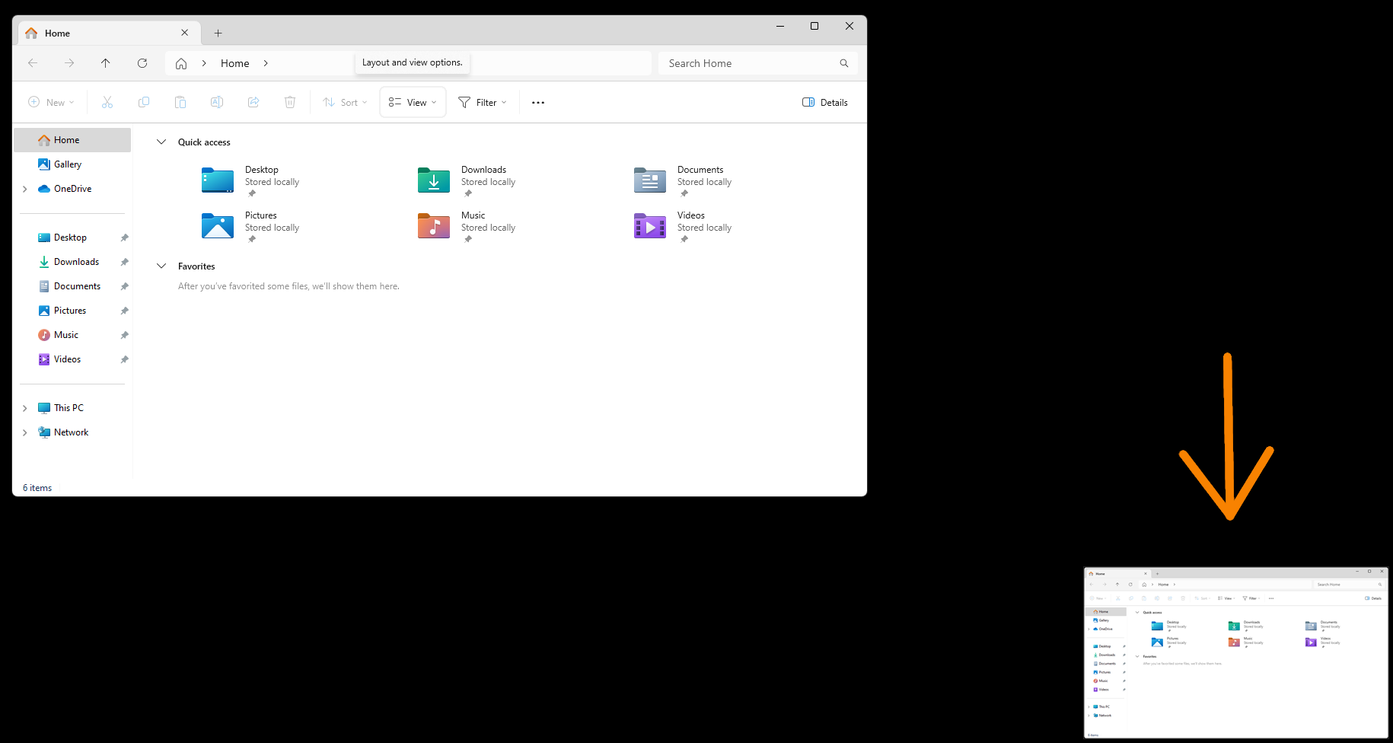
ShareX: Настройка программы
При создании скриншота, в правом нижнем углу, на время появляется его предпросмотр и проигрывается звук. Это может быть полезно, когда нужно убедиться, что мы точно сделали скриншот, но это также может и мешать.

Slide 23
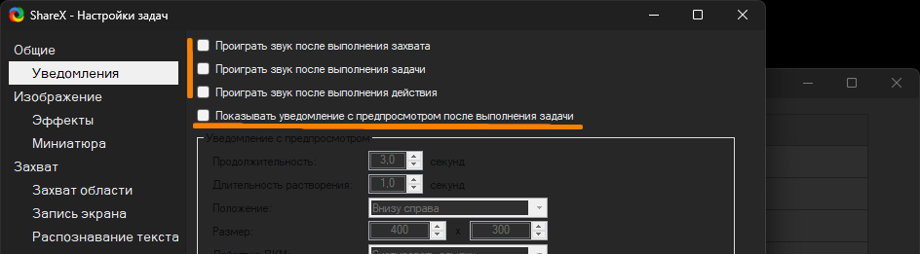
ShareX: Настройка программы
Чтобы отключить функцию предпросмотра на главном окне программы выберите пункт "Настройки задач", а в появившемся окне выберите пункт "Общие" > "Уведомления" и снимите галочку с поля "Показывать уведомление с предпросмотром после выполнения задачи". Здесь же вы можете отключить и звуки, для этого снимите еще три галочки выше.

Slide 24
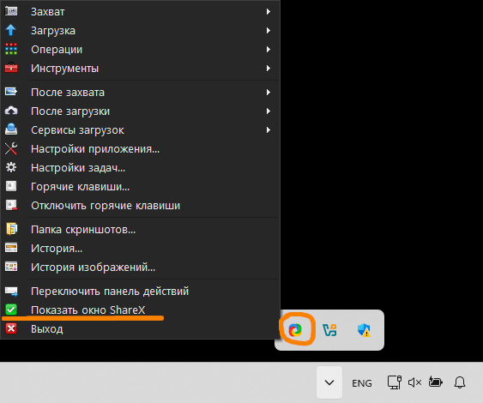
ShareX: Главное окно
Если вы нечаянно закрыли окно настроек, то вы можете нажать правой кнопкой мыши на значок программы в трее (в правом нижнем углу возле часов) и выбрать пункт "Показать окно ShareX" в появившемся всплывающем меню.

